Slide 1
la violencia de género
manuel cigolini

Slide 2
NUMEROS
En 2020, 116 mujeres fueron asesinadas en Italia y 100.000 en todo el mundo. Una mujer en Italia es asesinada aproximadamente cada 72 horas por violencia de género.

Slide 3
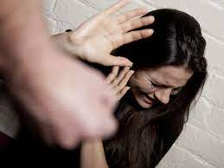
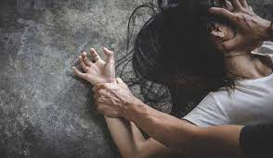
TIPOS DE VIOLENCIAS
violencia intrafamiliar, violencia psicológica, violencia física, violencia económica y violencia sexual.

Slide 4
canzone contra la violencia de género
https://www.youtube.com/watch?v=JtH68PJIQLE

